Slide 1
Grupo CHI Análise Estatística: Experimento com Intenticons
Emanuel Felipe Duarte
Lucas Faloni Ferreira
Pedro Ivo Raimundo
Percival Silva de Lucena

Slide 2
Hipóteses (geral e 8 ilocuções)
H0: Não existe diferença com significância estatística na percepção de intenção entre os intenticons do grupo antigo e novo (Percepção.OLD = Percepção.NEW)
H1: Existe diferença negativa com significância estatística na percepção de intenção entre os intenticons do grupo antigo e novo (Percepção.OLD > Percepção.NEW)
H2: Existe diferença positiva com significância estatística na percepção de intenção entre os intenticons do grupo antigo e novo. (Percepção.OLD < Percepção.NEW)

Slide 3
Procedimento
Importar Dados
Software: R
Limpar dados
Est. Descritiva
medianas da percepção de intenção por grupo
Remoção de linhas com células em branco
Escolher método estatístico
Analisar e Apresentar Resultados
uma variável dependente (percepção), uma variável independente (grupo), 2 tratamentos (novo e antigo) e dados não-paramétricos: Wilcoxon

Slide 4
Limpeza dos Dados
 | Antes | Depois
Geral | 100 | 49
Proposta | 100 | 82
Previsão | 100 | 88
Induzimento | 100 | 85
Afirmação | 100 | 93
Desejo | 100 | 92
Contrição | 100 | 88
Retratação | 100 | 87
Valoração | 100 | 87

Slide 5
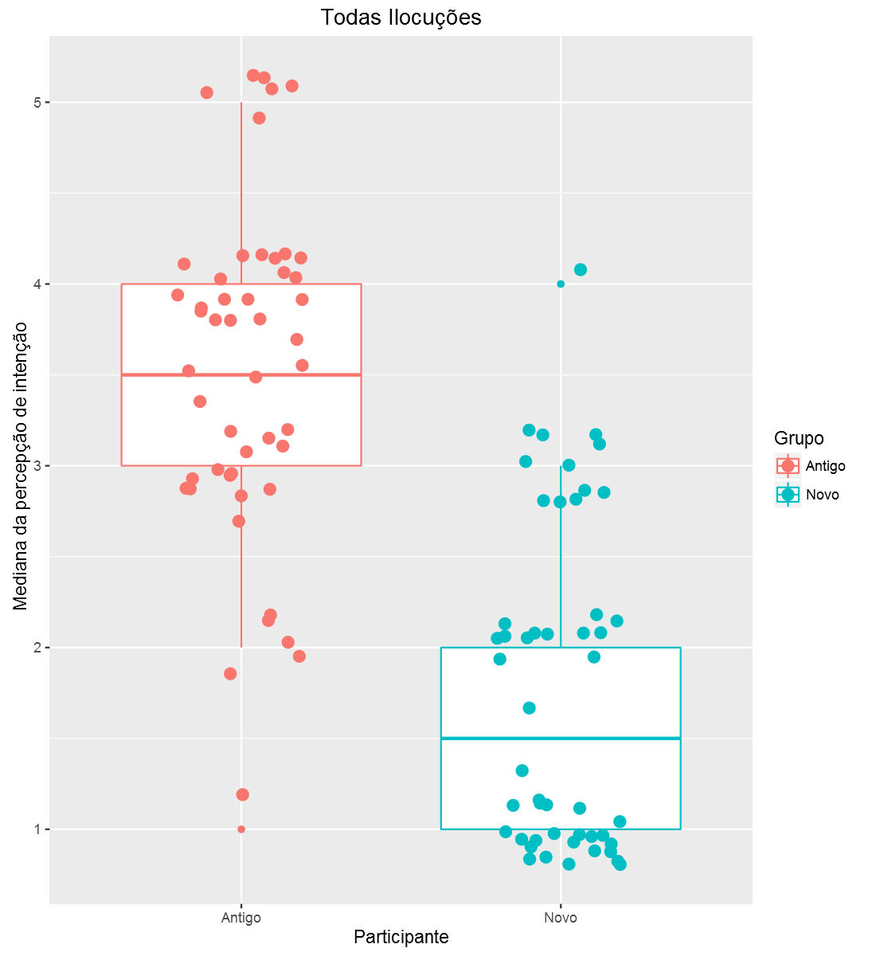
Análise Geral
H0: rejeitada p < 0.001
H1: aceita p < 0.001
H2: rejeitada p > 0.99
Os resultados sugerem que a percepção de intenção é menor para o grupo novo

Slide 6
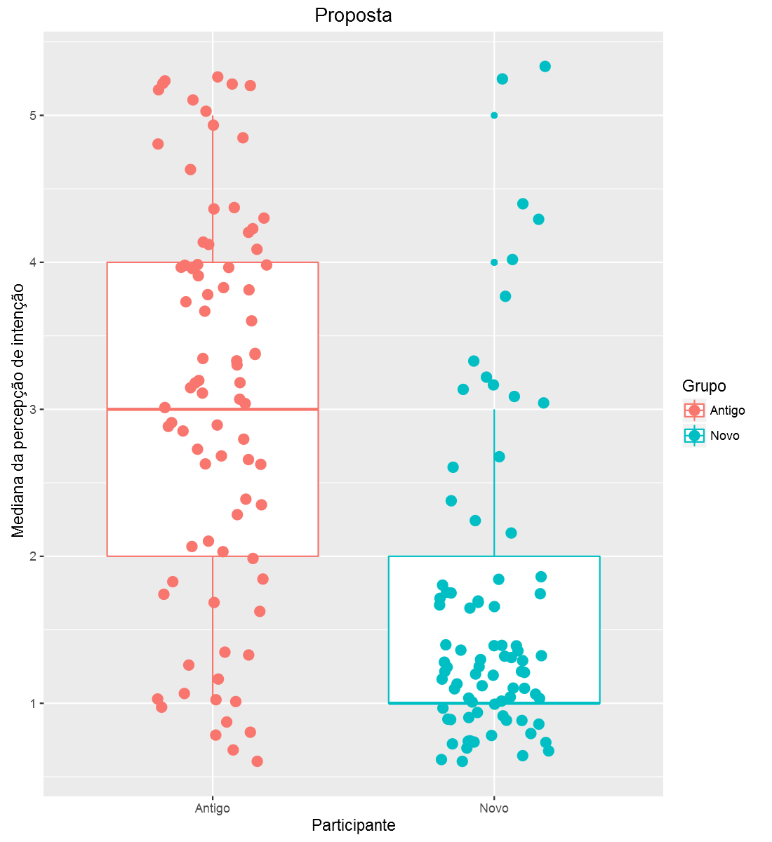
Ilocução: Proposta
H0: rejeitada p < 0.001
H1: aceita p < 0.001
H2: rejeitada p > 0.99
Os resultados sugerem que a percepção de intenção é menor para o grupo novo

Slide 7
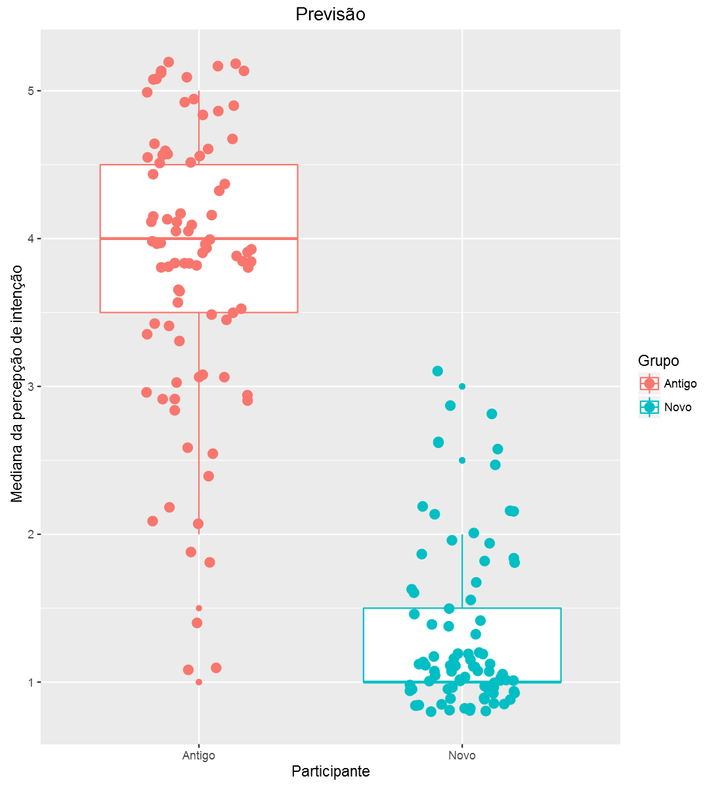
Ilocução: Previsão
H0: rejeitada p < 0.001
H1: aceita p < 0.001
H2: rejeitada p > 0.99
Os resultados sugerem que a percepção de intenção é menor para o grupo novo

Slide 8
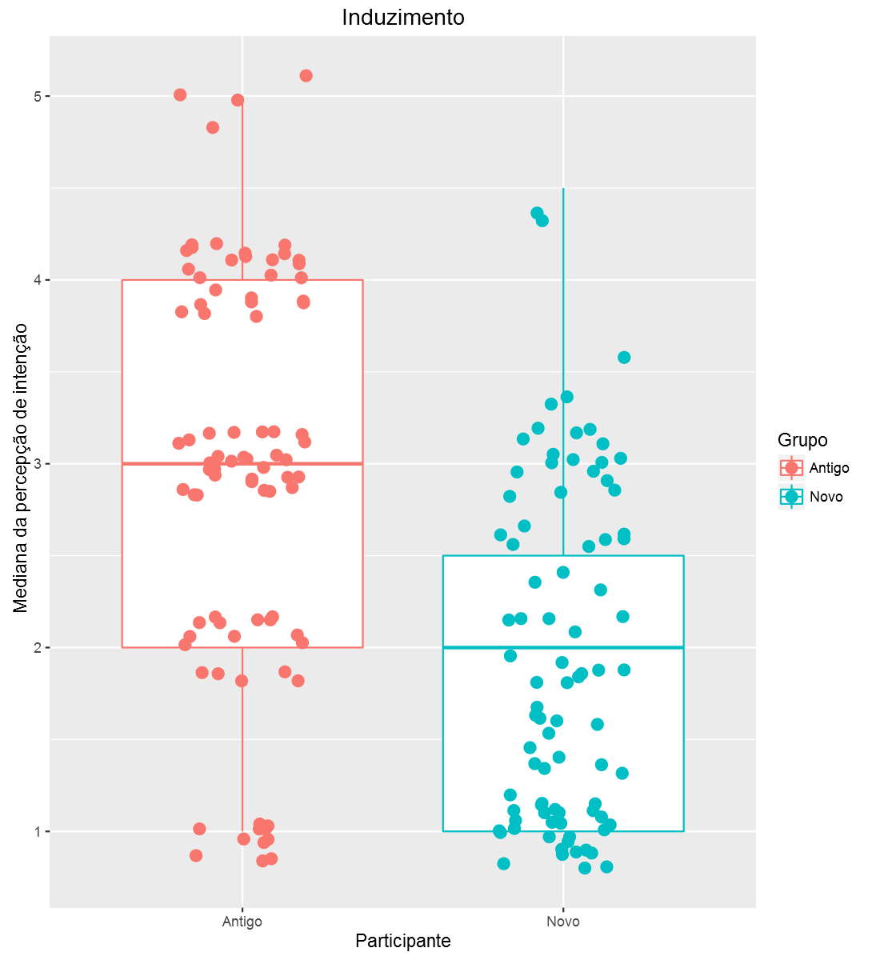
Ilocução: Induzimento
H0: rejeitada p < 0.001
H1: aceita p < 0.001
H2: rejeitada p > 0.99
Os resultados sugerem que a percepção de intenção é menor para o grupo novo

Slide 9
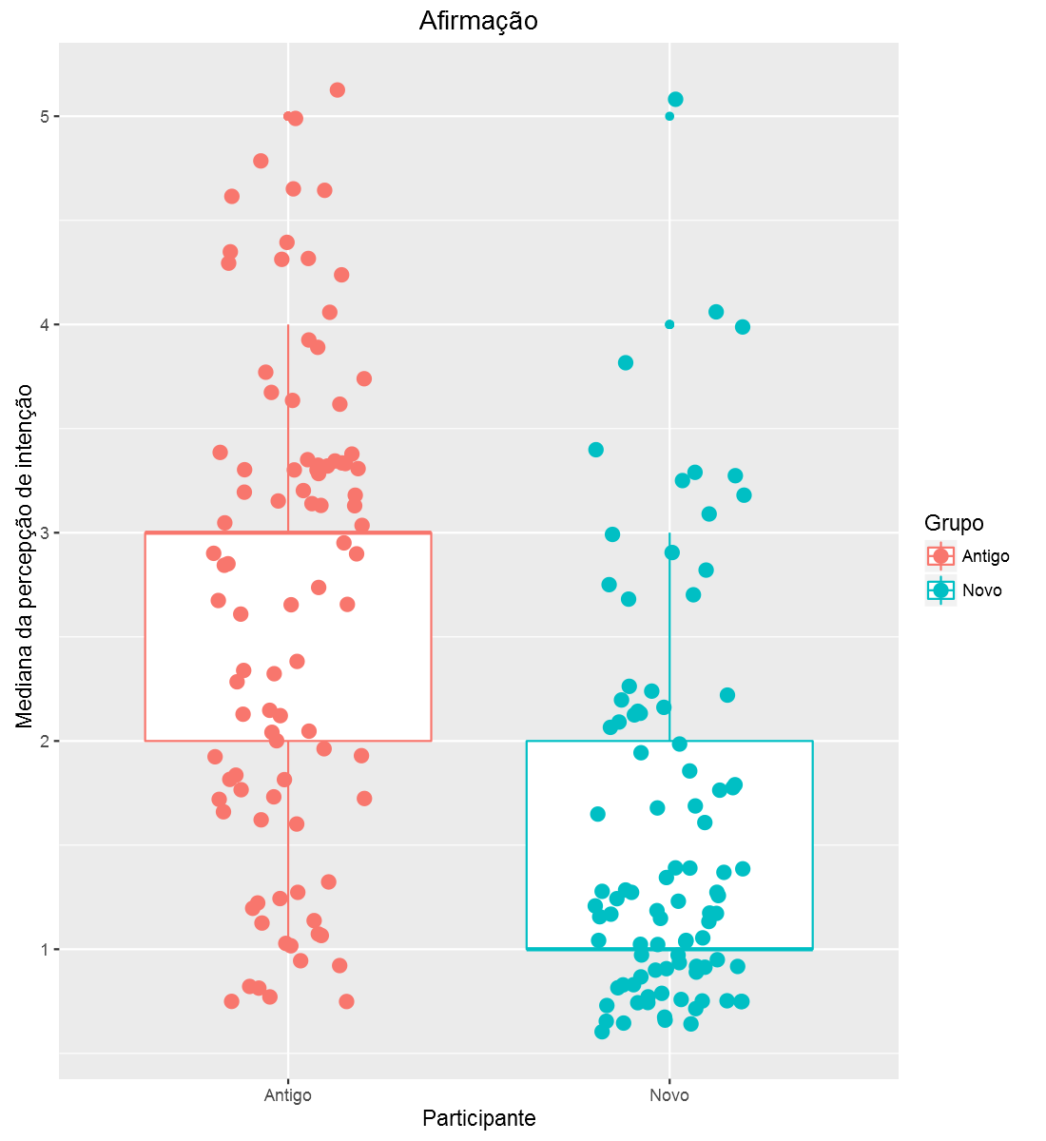
Ilocução: Afirmação
H0: rejeitada p < 0.001
H1: aceita p < 0.001
H2: rejeitada p > 0.99
Os resultados sugerem que a percepção de intenção é menor para o grupo novo

Slide 10
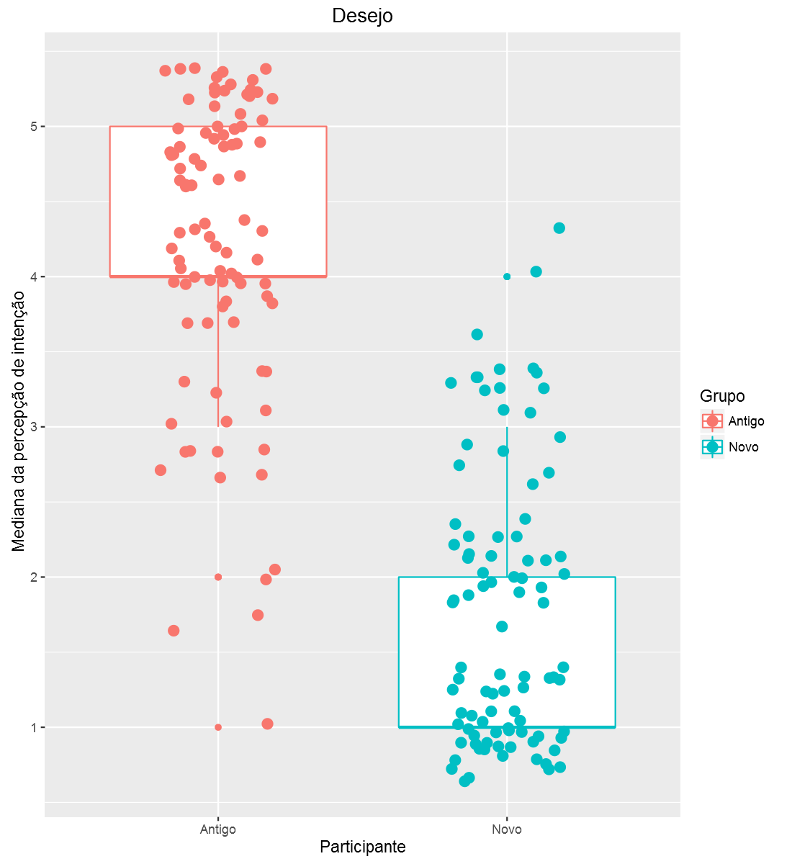
Ilocução: Desejo
H0: rejeitada p < 0.001
H1: aceita p < 0.001
H2: rejeitada p = 1
Os resultados sugerem que a percepção de intenção é menor para o grupo novo

Slide 11
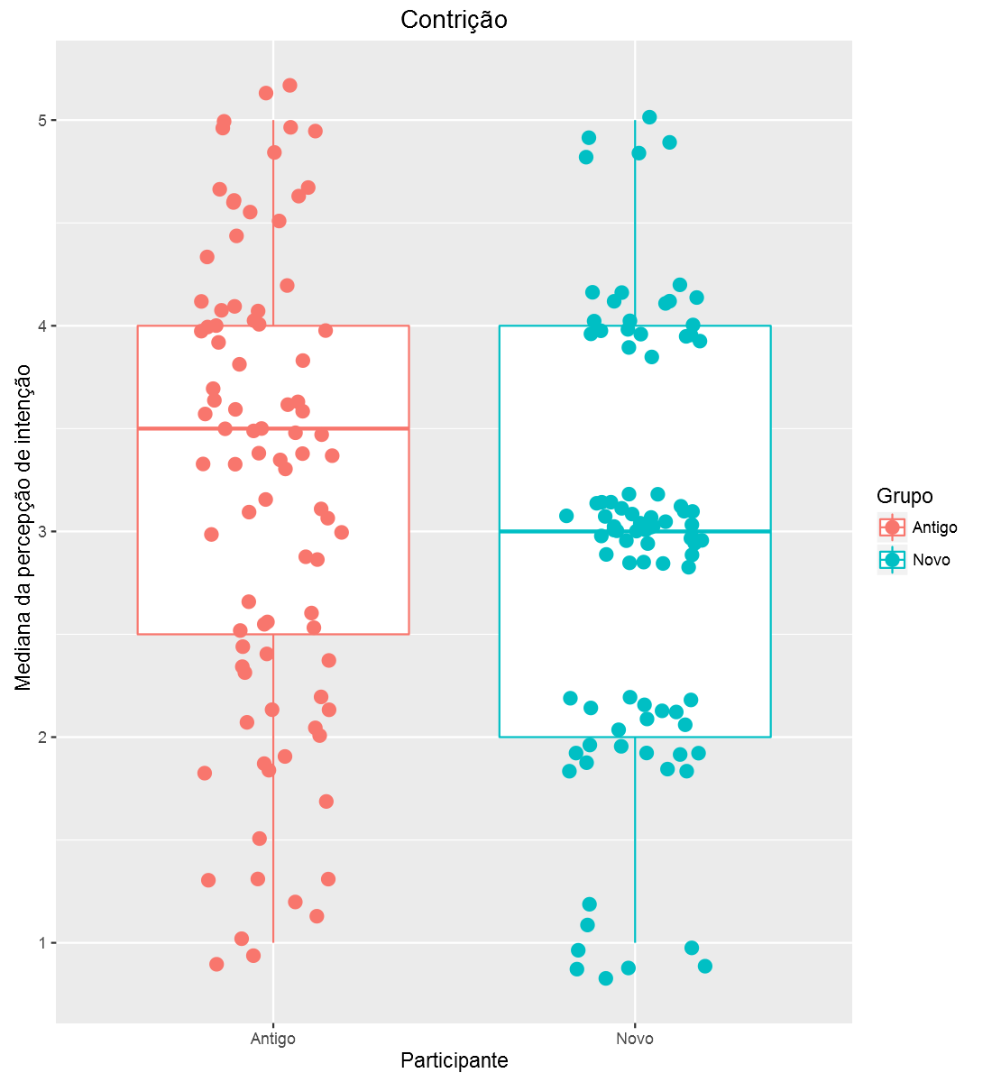
Ilocução: Contrição
H0: rejeitada p < 0.05
H1: aceita p < 0.05
H2: rejeitada p > 0.95
Os resultados sugerem que a percepção de intenção é menor para o grupo novo

Slide 12
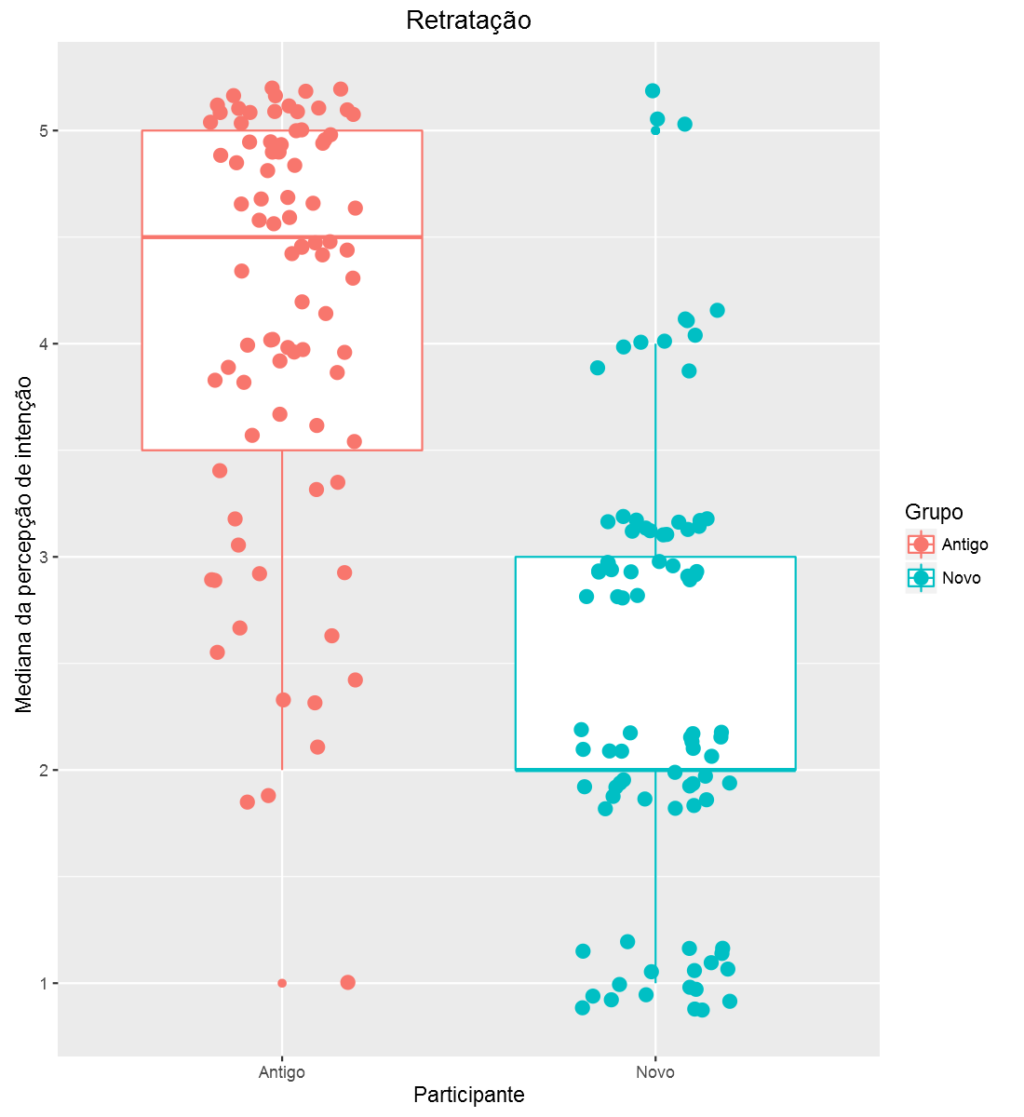
Ilocução: Retratação
H0: rejeitada p < 0.001
H1: aceita p < 0.001
H2: rejeitada p > 0.99
Os resultados sugerem que a percepção de intenção é menor para o grupo novo

Slide 13
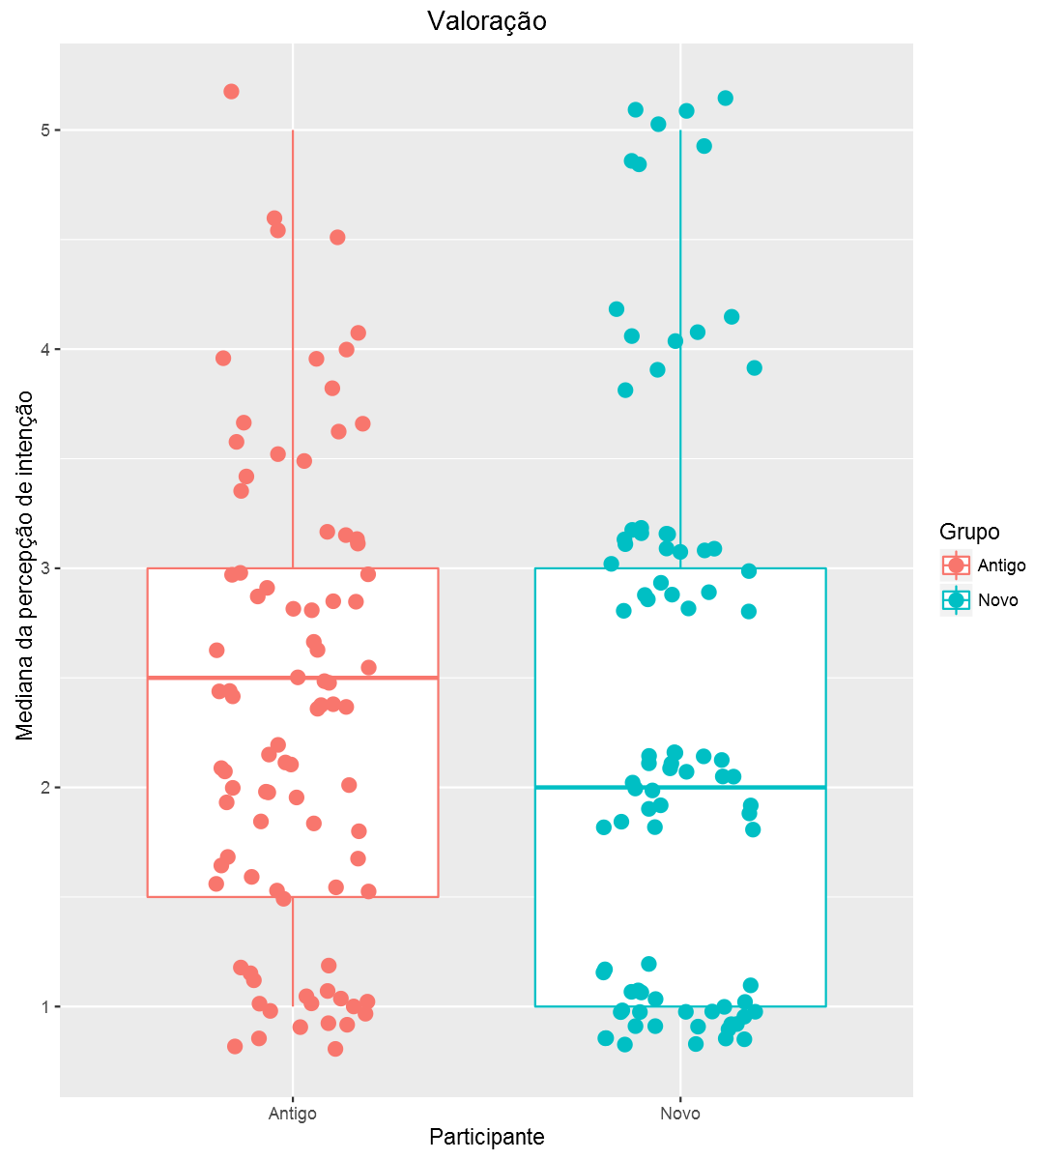
Ilocução: Valoração
H0: aceita p = 1
H1: rejeitada p = 0.5
H2: rejeitada p > 0.5
Os resultados sugerem que não há diferença na percepção de intenção entre os grupos antigo e novo

Slide 14
Conclusões
De forma geral, os resultados obtidos sugerem que o conjunto antigo de intenticons possuem uma maior percepção de intenção em relação aos novos
Para as ilocuções específicas o resultado segue, com exceção para a ilocução de valoração, em que os resultados sugerem não haver diferença

Slide 15
Obrigado!

